Slide 1
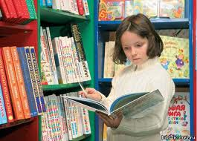
Приключения.Фантастика. Авторские сказки.
Книга - сказочная лампа, дарящая человеку свет на самых далёких и тёмных дорогах жизни.
(А.Упит)

Slide 2

Сент-Экзюпери, А. Маленький принц/Сент-Экзюпери А. Избранное/Пер. с фр. – Челябинск,1980.
Герой сказки - пилот самолета - рассказывает о событиях, которые случились с ним во время одного из полетов. В моторе самолета произошли неполадки, и пилот вынужден был совершить посадку в песках Сахары, далеко от цивилизации. На рассвете его разбудил маленький мальчик. Откуда он взялся? Кто он?

Slide 3

Томин, Ю. Шел по городу волшебник: Повесть, в которой случаются чудеса.-М.:Наследие,1992.-221 с.
Увлекательная фантастическая повесть рассказывает о невероятных событиях в жизни мальчика, получившего возможность исполнять свои желания с помощью волшебника.

Slide 4

Некрасов, А.С. Приключения капитана Врунгеля:Повесть.-М.:Дет.лит.,1988.-350 с.:ил.-(Школьная библиотека).
Старый морской волк Христофор Бонифатьевич Врунгель решил однажды тряхнуть стариной и отправиться в кругосветное путешествие на яхте «Победа». Взяв в экипаж старшего помощника Лома, Врунгель вышел в море.
Уже через пару минут после отплытия яхта поменяла имя на «Беда», потеряв две буквы названия. И это было только началом невероятных приключений Врунгеля, Лома и их нового спутника, матроса Фукса. Мюнхгаузену такое и не снилось — пасти селёдок, лечить кита от простуды, изображать гавайцев, летать на воздушном змее и драться с питоном при помощи огнетушителя! По море и по суше, через экватор, джунгли и льды, через чванливую капиталистическую Европу, жаркую Африку и пёструю Америку, придётся им пройти, чтобы завершить своё великое путешествие.
.

Slide 5

Распэ, Э. Приключения барона Мюнхгаузена.-Пермь:Пермское книжное издательство, 1976.-72 с.:ил.
Невероятные приключения Мюнхгаузена - "самого правдивого человека на земле" - описаны в книге Э. Распе . Барон обожает приключения. Кто самый лучший охотник на свете?Конечно,Мюнхгаузен.
Одним выстрелом он убил сразу десять уток. Зарядил ружье шомполом и проткнул с ходу семь куропаток. Решительность, смелость и находчивость помогли ему победить крокодила и льва, поймать бешеного дикого кабана и большую свинью. И везде остроумный выдумщик и фантазер совершал свои необыкновенные подвиги. Хотя все истории, случившиеся с Мюнхгаузеном плод его воображения, но читать их безумно интересно.

Slide 6

Лагин, Л. Старик Хоттабыч/Худож.А.Елисеев.-М.:Самовар, 2001.-224 с.:ил.
Сказка Лазаря Лагина - волшебные приключения самого обыкновенного мальчика Вольки Костылькова и его друзей после освобождения заколдованного джинна Гассан Абдуррахман ибн Хоттаба, то есть Старика Хоттабыча. Чудаковатый, но очень добрый джинн служит Вольке, ведь тот спас его от длительного заточения в кувшине.

Slide 7

Ларри, Я. Необкновенные приключения Карика и Вали: Повесть.-Л.:Дет.лит.,1987.-288 с.:ил.
Брат и сестра Карик и Валя, выпив чудесную жидкость профессора Енотова, превращаются в таких крошечных человечков, что даже обыкновенная стрекоза кажется им огромным чудовищем.
Взгромоздившись на стрекозу, дети отправляются в фантастическое путешествие по реальному миру живой природы. Много опасностей и трудностей подстерегает их на пути, но и массу интересного и необычного узнают путешественники о жизни растений и насекомых. .

Slide 8
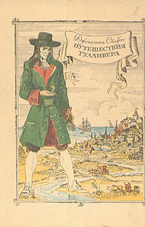
Свифт, Дж. Приключения Гулливера:Роман/Пересказ с анг. Т.Габбе.-М.:Стрекоза,2008.-160 с.-(Классика-детям).
Книга посвящена фантастически интересным путешествиям Лемюэля Гулливера, путешественника и мореплавателя. Не раз судьба забрасывала его на неизвестные острова и в неведомые страны...

Slide 9

Коржиков, В. Мореплавания Солнышкина: Повести.-Челябинск:Пластик-информ,1993.-512 с.:ил.
Увлекательные приключения юного матроса Алешки Солнышкина на борту парохода `Даешь!` не оставят равнодушным даже самого ленивого читателя.
А команды бывалого капитана Плавали-Знаем обязательно вызовут у вас улыбку.

Slide 10

Лаврова, С. Замок между мирами.-Екатеринбург:Сократ,2006.-152 с.:ил.
В книгу детской писательницы Светланы Лавровой вошли две повести - "Замок между мирами" и "Я - прабабушка драконов". Читателя ждет увлекательное путешествие в сказочный мир, в котором одновременно существуют привидения и футболисты.Баба-Яга живет в обычной коммунальной квартире, девочка-пятиклассница дружит с драконами. А самое главное - в любых приключениях героям на выручку неизменно приходят чувство юмора, отвага, терпение и верность дружбе.
И юному читателю порой достаточно только оглянуться по сторонам, чтобы заметить, что эти качества выручают не только в сказочном измерении.

Slide 11

Лаврова, С. Семь подводных котов.-Екатеринбург:Сократ, 2006.-150 с.:ил.
В книге читатели встретятся с волшебными котами - умными, отважными, хитрыми, обаятельными, находчивыми, словом, очень разными и удивительно похожими на людей.
Приключения котов - цирковых артистов, добирающихся вплавь по Средиземному морю до Лиссабона, чтобы успеть на свое выступление, полны невероятных сюжетных поворотов, непредвиденных развязок, нелегких испытаний и, конечно же, юмора, который неизменно выручает семь подводных котов и их многочисленных друзей.

Slide 12
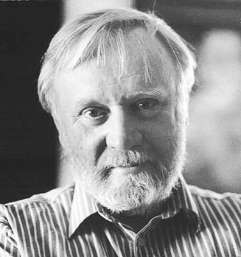
Фантастический мир Кира Булычева
Кир Булычёв —писатель-фантаст, учёный-востоковед, фалерист, сценарист..
Псевдоним скомпонован из имени жены Киры и девичьей фамилии матери писателя, Марии Михайловны Булычёвой. Кир Булычев- автор сказочно-фантастических историй о девочке Алисе Селезневой-жительнице XXI века и ее замечательных друзьях.

Slide 13

Булычев, К. Древние тайны:Фантастическая повесть.-М.:Армада;Армада-Пресс, 1999.-(Алиса и ее друзья).
Класс, в котором учатся Алиса и ее друзья, начинает историческую практику. Каждый из практикантов избирает для себя тайну прошлого. Он должен разгадать ее и снять об этом фильм. Аркаша Сапожков решает отправиться в мезозойскую эру и понять, почему вымерли динозавры.
Т ам, за много миллионов лет до наших дней, Аркаша неожиданно видит космическое сражение, в котором взрывается один из кораблей.Тайна гибели динозавров оказывается связанной с этим кораблем.

Slide 14




